Slide 1


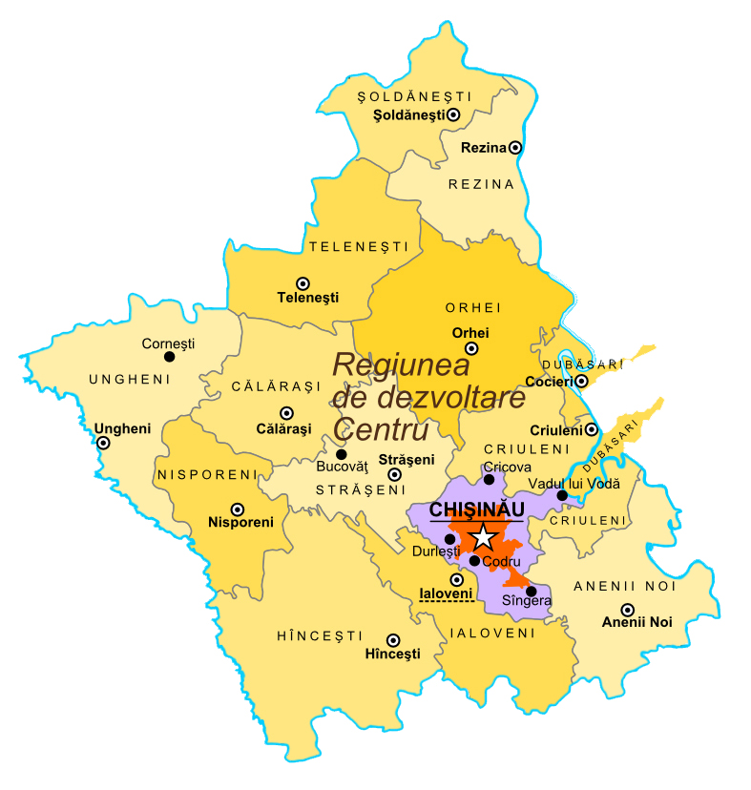
Rolul şi atribuţiile membrilor
CRD CENTRU
SECTIA POLITICI REGIONALE ȘI COOPERARE EXTERNĂ,
ADR CENTRU

Slide 2



CONSILIUL REGIONAL DE DEZVOLTARE
cf. Regulamentului-cadru al CRD,
extras din HG nr. 127 din 08.02.2008
structura regională deliberativă,
fără personalitate juridică,
avînd drept scop coordonarea și promovarea obiectivelor politicii de dezvoltare regională la nivel local.

Slide 3

CADRUL LEGAL
Legea nr. 438 din 28.12.2006 privind dezvoltarea regională în Republica Moldova;
HG nr. 127 din 08.02.2008 cu privire la măsurile de realizare a legii nr. 438 din 28.12.2006 privind dezvoltarea regională în Republica Moldova;
Regulamentul-cadru al Consiliului Regional pentru Dezvoltare;
Regulamentul de organizare și funcționare a CRD Centru, aprobat prin Decizia nr. 3 din 21 octombrie 2008.

Slide 4
COMPONENȚA ACTUALĂ
A CRD CENTRU
Anenii Noi
Călărași
Criuleni
Dubăsari
Hîncești
Ialoveni
Nisporeni
Orhei
Rezina
Strășeni
Șoldănești
Telenești
Ungheni
Președinți
de raioane
13 președinți din oficiu
Mandatul corespunde calității de ales local
Delegați
ai asociațiilor de primari
11 primari delegați
Reprezentanți ai
sectorului asociativ
10 reprezentanți selectați
Mandat de 4 ani
Reprezentanți ai
sectorului privat
5 reprezentanți selectați
Membrii CRD îşi exercită atribuţiile cu titlu gratuit
Calitatea de membru încetează prin
retragere (la cerere) sau prin excludere

Slide 5
ATRIBUȚII DE BAZĂ
Coordonează planificarea şi implementarea obiectivelor
Coordonează şi monitorizează procesul de elaborare și implementare a SDR Centru şi a Planului Operațional Regional (POR)
Mobilizează resursele regionale în scopul dezvoltării localităților din RDC
Defineşte scopurile şi priorităţile în domeniul dezv. socio-economice a RDC
ATRIBUȚII SPECIFICE PE DOMENII
în domeniul aprobării SDR și POR
în domeniul aprobării și promovării proiectelor de dezvoltare regională
în domeniul reprezentării regiunii în CNCDR
în domeniul monitorizării utilizării mijloacelor financiare din FNDR
în domeniul promovării cooperării interregionale și intraregionale

Slide 6

ROLUL CRD CENTRU
resursele UMANE din Regiune
care pot și doresc să se implice activ
în procesul de dezvoltare regională
IDENTIFICĂ
MOBILIZEAZĂ
SCOPUL CRD CENTRU
Realizarea misiunii și obiectivelor incluse în Strategia de Dezvoltare Regională Centru

Slide 7

MODUL DE FUNCȚIONARE AL CRD CENTRU
Şedinţe ordinare:
Şedinţe extraordinare:
Comisii de specialitate
pentru examinarea amănunţită a problemelor
trimestrial
- la solicitarea preşedintelui CRD
- la iniţiativa Consiliului Național
- la iniţiativa ADR Centru
- La inițiativa a 1/3 din nr. total de membri

Slide 8
LUAREA DECIZIILOR
Proiectele de decizii pot fi inițiate de: președinte, CNCDR, ADR, sau de membrii CRD care au solicitat convocarea ședinței
Proiectele de decizii se propun
de către Preşedintele CRD
Deciziile se adoptă prin consens sau cu votul majorităţii membrilor prezenţi la şedinţă (50% + 1)
Membrii CRD pot vota prin vot deschis sau prin vot secret, la propunerea președintelui sau a unuia dintre membri
Deciziile CRD sînt semnate de preşedinte în termen de 3 zile din data şedinţei
Regulamentul CRD poate fi modificat cu 50%+1 voturi din nr. total de membri

Slide 9

Activitatea președintelui și vicepreședintelui CRD Centru
Președintele
Convoacă, coordonează pregătește și conduce ședințele
Aprobă proiectul Ordinii de zi și materialele ședinței
Supune votului proiectele de decizii
Semnează deciziile, Procesele verbale și rapoartele
Reprezintă regiunea pe plan intern și extern
Vicepreședintele
Preia în bază de mandat scris activitatea
președintelui
Participă la organizarea ședințelor
Îndeplinește alte atribuții stabilite
de CRD
Preşedintele şi vicepreşed. îşi exercită mandatul pentru un termen de 2 ani,
dar pot fi aleşi pentru mai multe perioade

Slide 10
Asistența acordată de ADR
Pregăteşte şi prezintă materialele în cadrul şedinţelor
Asigură evidenţa, păstrarea şi arhivarea documentelor CRD
CRD Centru
ADR Centru
Organizează şi asigură convocarea şedinţelor
Asistă preşedintele şi membrii CRD în
perioada dintre şedinţe
Întocmeşte şi semnează procesele-verbale
ale şedinţelor
Asigură transparența activității CRD

Slide 11
Conflictul de interese
Orice membru al CRD care se află în situația unui conflict de interese sau conflict potențial de interese în legătură cu orice problemă examinată la ședința Consiliului, trebuie să-și declare interesul sau interesul potențial la începutul ședinței (după anunțul făcut de președinte)
În caz că oricare membru al Consiliului Regional se află în situația unui conflict de interese care ar putea rezulta în satisfacerea unui interes personal, acesta nu va participa la examinarea chestiunii și va părăsi sala de ședință în perioada dezbaterii și votării acesteia

Slide 12
EFICIENȚA CRD CENTRU
Poate fi asigurată doar prin
participarea activă a tuturor membrilor
în procesul de dezvoltare regională,
în special în perioadele dintre ședințele CRD
Implicare și Cooperare
pentru dezvoltare

Slide 13
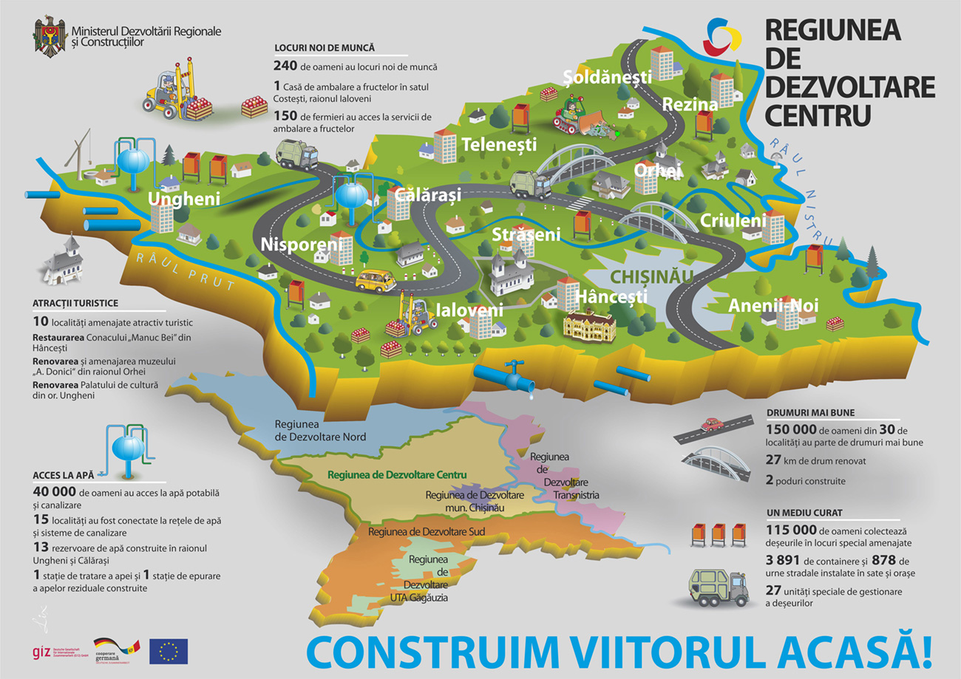



Mulțumesc pentru atenție
Agenția de Dezvoltare Regională Centru
MD-6801 or. Ialoveni,
str. Alexandru cel Bun, 33
tel./fax: (+373) 268 22692
oficiu.adrc@gmail.com
www.adrcentru.md

